Slide 1
士業事務所の セキュリティ対策
令和７年１１月２３日
うららか法律事務所
弁護士 上 月 裕 紀

Slide 2

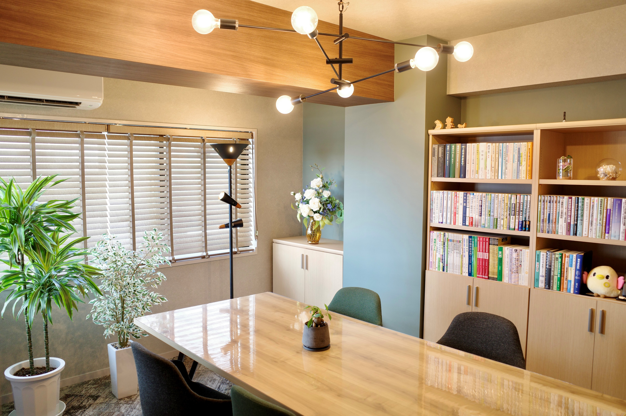
好きなものは･･･
①革の鞄と靴
②甘いもの
③フライパン
④アニメ
⑤海外映画
自己紹介
出生は、兵庫県。育ちは、都内（２３区外の市内）。
司法試験に合格後、司法修習地の配属地として、埼玉県へ。
弁護士登録をしてから、おおよそ１０年弱になります。
２年前の９月１日に、事務所を独立し、今に至ります。
大宮駅東口側、氷川参道の近くに事務所があります。
担当することが多いご相談・ご依頼としては、
離婚・男女問題
交通事故
労働事件（労働者側、使用者側）
遺言・遺産・相続問題
消費者被害事件
刑事事件、犯罪被害者の支援 などです。
社労士の先生からの紹介が多い

Slide 3
目次
サイバーリスクの一般論
パソコン
メール
スマートフォン
クラウドサービス

Slide 4

サイバーリスクの一般論
リスクへの心構え
士業への信頼
単一かつ完璧な対策は存在しない
電子データの特性

Slide 5
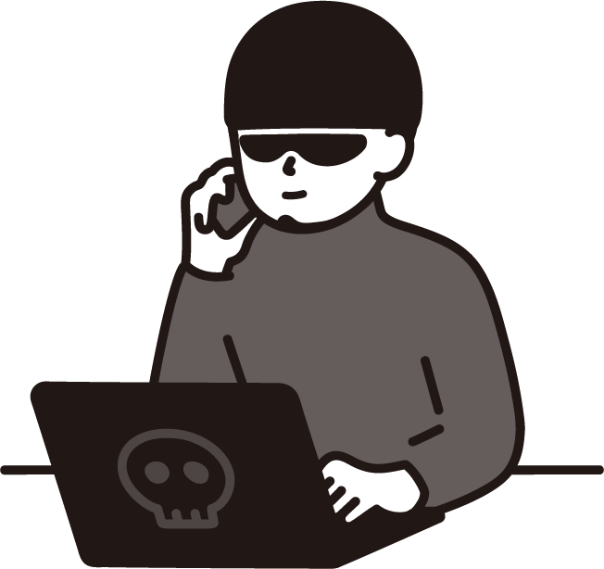
サイバーリスクの一般論
リスクへの種類
サイバー攻撃
システム上の不具合
人為的なミス

Slide 6
サイバーリスクの一般論
法的な責任
個人情報取扱事業者の責任
必要な措置とは？
損害賠償義務

Slide 7
サイバーリスクの一般論
対策
認証情報の取り扱い
多要素認証の必要性
サイバー保険への加入

Slide 8
パソコン

Slide 9

パソコン
リスクの例
ウェブサイトの閲覧
偽警告による被害
外部記録媒体からのウィルス感染

Slide 10

パソコン
対策
ＯＳの更新
ウィルス対策ソフトの導入と更新
ゲートウェイ機器への対策

Slide 11
メール

Slide 12

メール
リスクの例（送信）
宛先の間違い
添付ファイルの間違い
対策
データを添付したい場合の送信方法

Slide 13

メール
リスクの例（受信）
添付ファイルからのウィルス感染
フィッシングサイトへの誘導
対策
実行ファイルをむやみに開かない
送信先のメールアドレスを確認

Slide 14
スマートフォン

Slide 15

スマートフォン
リスクの例
多要素認証の認証端末として機能
情報漏洩のルートは、
①マルウェアへの感染
②紛失

Slide 16

スマートフォン
対策
①マルウェアの感染
②紛失

Slide 17
クラウドサービス

Slide 18

クラウドサービス
クラウドサービスとは？
オンプレミスとの比較
利便性と注意点

Slide 19
ご清聴ありがとう ございました

